Slide 1

Pipelining
22026
Juan Camilo Acevedo Bedoya | Facultad de Ingenierías

Slide 2

¿Qué es Pipelining?
Concepto básico
Analogía con línea de montaje
El pipelining es una técnica avanzada de diseño en arquitectura de computadores que aumenta significativamente el rendimiento del procesador sin necesidad de incrementar la frecuencia de reloj. Se basa en la paralelización del procesamiento de instrucciones, permitiendo que varias instrucciones se encuentren en diferentes fases de ejecución simultáneamente.
Podemos entender el pipelining como una línea de montaje industrial. En una fábrica tradicional, cada producto debe completarse antes de comenzar el siguiente. Sin embargo, en una línea de montaje, diferentes trabajadores realizan tareas específicas en distintos productos simultáneamente, aumentando considerablemente la producción total.

Slide 3



Principio de Funcionamiento del Pipelining
División en etapas
Ejecución simultánea
Maximización de recursos
El pipeline divide la ejecución de cada instrucción en varias etapas secuenciales. Cada etapa se ejecuta en un ciclo de reloj y realiza una operación específica sobre la instrucción. Esta segmentación permite que diferentes etapas del procesador trabajen en instrucciones distintas simultáneamente.
En un procesador con pipeline, mientras una instrucción está en la etapa de ejecución, la siguiente puede estar siendo decodificada, y una tercera puede estar siendo buscada en memoria. Esto contrasta con los procesadores sin pipeline, donde una instrucción debe completarse totalmente antes de comenzar la siguiente.
El pipelining permite maximizar la utilización de las unidades funcionales del procesador, ya que cada componente se mantiene ocupado en cada ciclo, trabajando en diferentes instrucciones. Esto evita tiempos muertos y mejora la eficiencia general del sistema.

Slide 4
Etapas Típicas del Pipelining
Fetch (Búsqueda)
En esta primera etapa, el procesador obtiene la instrucción desde la memoria de instrucciones. El contador de programa (PC) indica la dirección de memoria donde se encuentra la instrucción que debe ejecutarse a continuación.
Decode (Decodificación)
La instrucción obtenida se decodifica para determinar la operación a realizar y los operandos necesarios. En esta fase, el procesador identifica registros, valores inmediatos y modos de direccionamiento.
Execute (Ejecución)
La ALU (Unidad Aritmético-Lógica) realiza la operación requerida por la instrucción. Aquí se efectúan cálculos aritméticos, operaciones lógicas o cálculos de direcciones para saltos (branch).
Memory access (Acceso a memoria)
Si la instrucción requiere acceso a la memoria de datos (como en operaciones load/store), en esta etapa se lee o escribe en la dirección de memoria correspondiente.
Write back (Escritura)
El resultado de la operación se escribe en el registro de destino, actualizando el estado del procesador para reflejar el resultado de la instrucción completada.

Slide 5
Ventajas del Pipelining
1
Aumento del throughput
2
Mejor utilización de recursos
3
Reducción del tiempo total
El pipelining incrementa significativamente el número de instrucciones completadas por unidad de tiempo. En un pipeline ideal de n etapas, el throughput puede aproximarse a n veces el de un procesador secuencial, permitiendo procesar prácticamente una instrucción por ciclo una vez que el pipeline está lleno.
Las diferentes unidades funcionales del procesador se utilizan en paralelo, evitando tiempos de inactividad. Mientras la ALU ejecuta una instrucción, la unidad de búsqueda puede estar trabajando en obtener la siguiente, maximizando el uso de cada componente.
Aunque el tiempo para completar una instrucción individual no disminuye (e incluso puede aumentar ligeramente debido a la sobrecarga de control), el tiempo total para ejecutar un programa completo se reduce drásticamente gracias a la ejecución paralela de múltiples instrucciones.

Slide 6
Riesgos en Pipelining
Riesgos estructurales
Riesgos de datos
Riesgos de control
Ocurren cuando dos o más instrucciones intentan utilizar el mismo recurso hardware simultáneamente. Por ejemplo, si solo hay una unidad de punto flotante y dos instrucciones requieren usarla al mismo tiempo, se produce un conflicto estructural que puede requerir detener temporalmente el pipeline.
Aparecen cuando una instrucción depende de los resultados de una instrucción previa que aún no ha completado su ejecución. Estos riesgos pueden ser RAW (Read After Write), WAR (Write After Read) o WAW (Write After Write), dependiendo del tipo de dependencia entre las instrucciones.
Surgen con las instrucciones de salto condicional, ya que hasta que no se evalúa la condición (en etapas avanzadas del pipeline), no se conoce la siguiente instrucción a ejecutar. Esto puede causar burbujas en el pipeline o ejecución de instrucciones incorrectas si se predice mal.

Slide 7



Soluciones a los Riesgos de Pipelining
Forwarding (Adelantamiento)
Stalling (Paradas)
Branch Prediction (Predicción)
Técnica que permite enviar el resultado de una operación directamente a la entrada de otra etapa sin esperar a que se complete la escritura en registros. Reduce significativamente las paradas por dependencias de datos tipo RAW, permitiendo que una instrucción use el resultado de la anterior tan pronto como esté disponible.
Consiste en detener temporalmente la ejecución de una instrucción hasta que se resuelva el riesgo. Se implementa insertando "burbujas" o ciclos de espera en el pipeline. Aunque efectivo, reduce el rendimiento global al introducir ciclos donde no se completa ninguna instrucción.
Mecanismo que intenta adivinar el resultado de una instrucción de salto antes de que se evalúe la condición. Los predictores modernos alcanzan precisiones superiores al 95% utilizando algoritmos adaptativos que aprenden de los patrones de salto anteriores del programa.

Slide 8
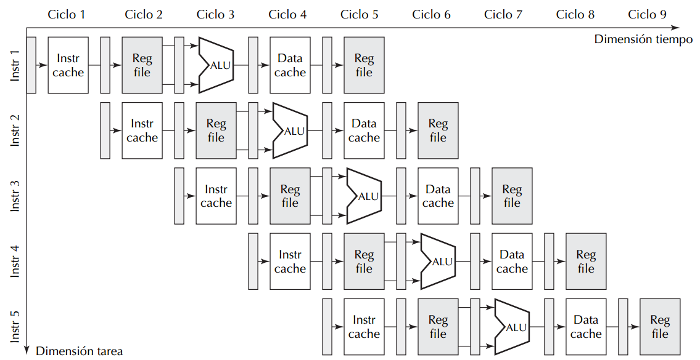
Pipelining

Slide 9
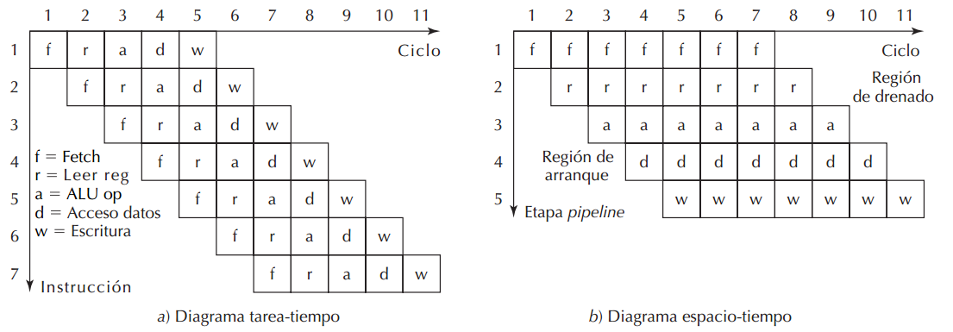
Pipeline

Slide 10
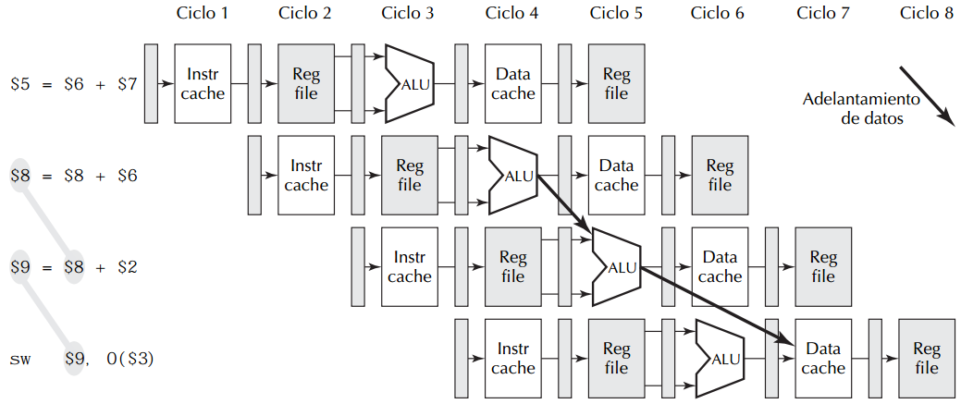
Atascos
Existen dos tipos de dependencia de datos para la pipeline MIPS:
Leer después de calcular: acceso a registro después de actualizarlo con un valor calculado.
Leer después de cargar: acceso a registro después de actualizarlo con datos de la memoria

Slide 11
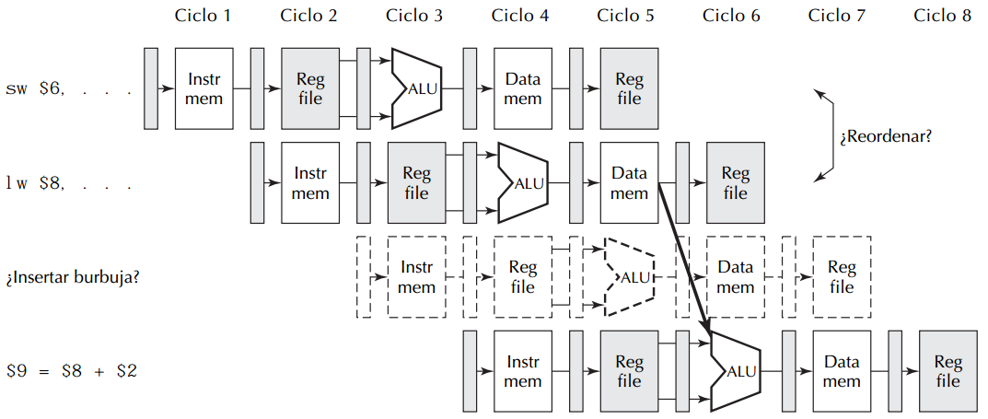
Inserción de Burbuja
NO –OP
Intrucción en Ceros

Slide 12
Adelantamiento de Datos

Slide 13
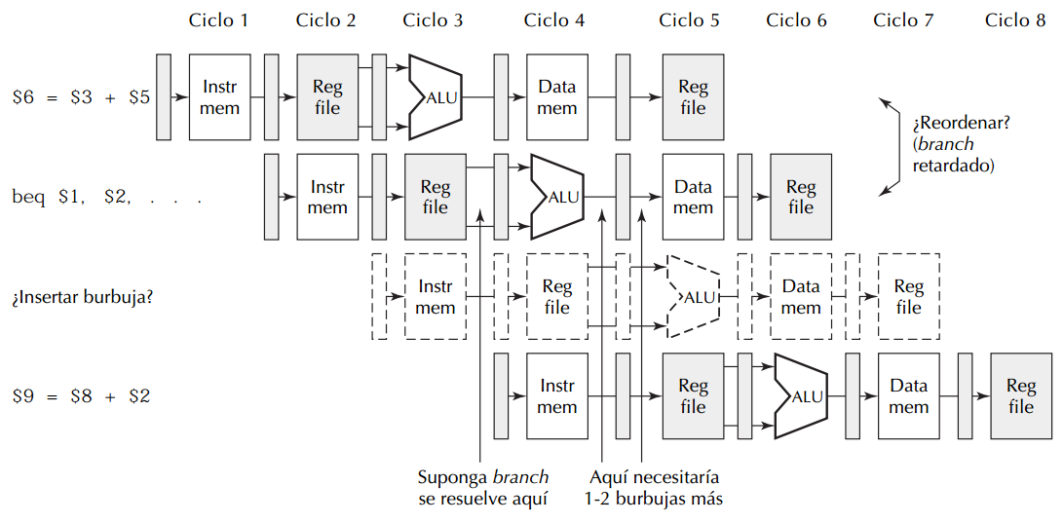
Branch Condicional. Dependencia de Control

Slide 14

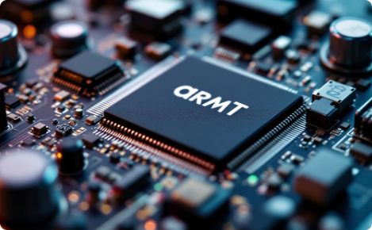
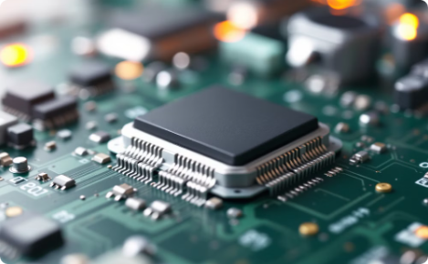
Aplicaciones del Pipelining
Procesadores modernos
Sistemas embebidos
Procesadores DSP
Todos los procesadores actuales incorporan técnicas de pipelining avanzadas. Los procesadores x86 de Intel y AMD utilizan pipelines de 14-20 etapas, mientras que los ARM suelen tener pipelines más cortos (8-12 etapas) para equilibrar rendimiento y eficiencia energética. Esta técnica es fundamental para alcanzar los altos niveles de rendimiento que exigen las aplicaciones actuales.
Los dispositivos embebidos modernos, desde routers hasta electrodomésticos inteligentes, utilizan microprocesadores con pipeline para maximizar el rendimiento dentro de restricciones energéticas. Estos sistemas requieren procesadores eficientes que ofrezcan buen rendimiento sin consumir demasiada energía, haciendo del pipelining una técnica ideal.
Los procesadores de señales digitales (DSP) emplean pipelines especializados para el procesamiento de audio, video y comunicaciones. Estas arquitecturas están optimizadas para operaciones matemáticas repetitivas como filtros y transformadas, donde el pipelining permite procesar flujos continuos de datos a alta velocidad.

Slide 15
¿Qué es Multicore?
Procesadores de un núcleo
1
Inicialmente, los procesadores contenían un único núcleo de ejecución que debía manejar todas las tareas secuencialmente. A principios de los 2000s, estos diseños alcanzaron límites físicos de disipación térmica y consumo energético al intentar aumentar la frecuencia de reloj.
2
Nacimiento del multicore
En lugar de seguir aumentando la frecuencia, los fabricantes optaron por integrar múltiples núcleos de procesamiento completos en un solo chip. IBM, Intel y AMD lanzaron sus primeros procesadores duales alrededor de 2005, marcando el inicio de la era multicore.
Arquitectura moderna
3
Actualmente, los procesadores contienen desde 2 hasta 64 núcleos en un solo chip. Cada núcleo funciona como un procesador independiente capaz de ejecutar su propio hilo de instrucciones, compartiendo algunos recursos como caches de último nivel y controladores de memoria.

Slide 16




Principio de Funcionamiento Multicore
Paralelismo real
Recursos compartidos
A diferencia del pipelining (paralelismo a nivel de instrucción), la arquitectura multicore ofrece paralelismo real a nivel de tareas o hilos. Cada núcleo puede ejecutar un programa diferente o un hilo de ejecución distinto del mismo programa simultáneamente.
Los núcleos comparten ciertos componentes del sistema como el bus del sistema, controladores de memoria y algunos niveles de caché. Esto reduce los costos de fabricación y permite la comunicación eficiente entre núcleos.
1
2
Gestión del sistema
Recursos independientes
El sistema operativo se encarga de distribuir los procesos e hilos entre los núcleos disponibles, intentando maximizar el uso de todos los recursos de procesamiento y equilibrar la carga de trabajo.
4
Cada núcleo posee su propia ALU, registros, pipeline de instrucciones y caché de primer nivel. Esta independencia permite que cada núcleo ejecute instrucciones sin interferir directamente con otros núcleos.
3

Slide 17




Tipos de Arquitecturas Multicore
Homogéneas
Heterogéneas
Todos los núcleos son idénticos en diseño, rendimiento y capacidades. Es el diseño más común en procesadores de escritorio y servidores. Ejemplos incluyen los procesadores Intel Core y AMD Ryzen, donde todos los núcleos tienen las mismas características y pueden ejecutar cualquier tipo de tarea.
Combinan núcleos de diferentes tipos, generalmente algunos orientados al rendimiento y otros a la eficiencia energética. ARM big.LITTLE y DynamicIQ son ejemplos populares, utilizados ampliamente en dispositivos móviles para balancear potencia y autonomía según las necesidades del momento.
1
2
AMP (Asimétrica)
SMP (Simétrica)
4
3
Los núcleos tienen diferentes roles o privilegios. Algunos pueden estar dedicados a tareas específicas como procesamiento multimedia o gestión de red, mientras que otros manejan aplicaciones generales. Común en sistemas embebidos y aplicaciones especializadas.
Arquitectura donde todos los núcleos se tratan por igual, comparten el mismo espacio de memoria y tienen acceso idéntico a los dispositivos de E/S. El sistema operativo puede asignar cualquier tarea a cualquier núcleo disponible, simplificando la programación.

Slide 18
Ventajas de la Arquitectura Multicore
4x
40%
Rendimiento paralelo
Eficiencia energética
Las aplicaciones diseñadas para aprovechar múltiples núcleos pueden experimentar mejoras de rendimiento casi lineales con el número de núcleos disponibles. Tareas como renderizado 3D, compresión de video o análisis científicos pueden acelerarse significativamente.
Ejecutar tareas en varios núcleos a frecuencias más bajas consume menos energía que ejecutarlas en un solo núcleo a alta frecuencia. Los procesadores multicore pueden reducir el consumo energético hasta un 40% manteniendo el mismo rendimiento.
2x
Multitarea mejorada
Los sistemas multicore pueden ejecutar múltiples aplicaciones simultáneamente sin degradación significativa del rendimiento. Un núcleo puede manejar la reproducción de música mientras otro gestiona la navegación web y un tercero ejecuta un análisis antivirus.

Slide 19

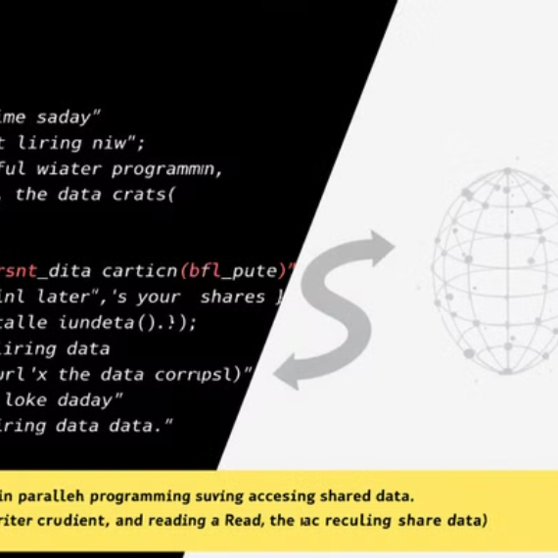
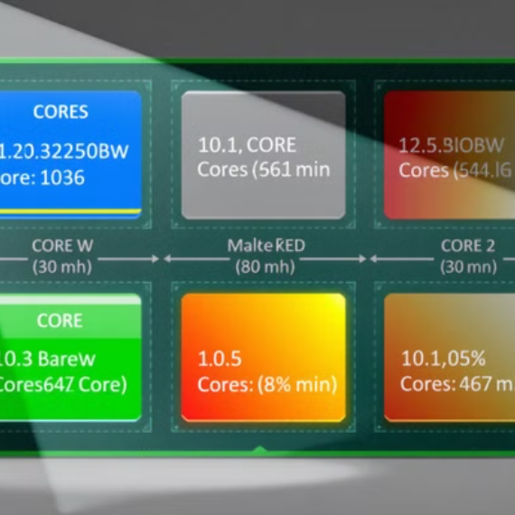
Desafíos en la Programación Multicore
La paralelización de algoritmos representa un desafío significativo, ya que muchos problemas no son fácilmente divisibles en tareas independientes. La sincronización entre núcleos es crucial para evitar condiciones de carrera y garantizar la consistencia de los datos compartidos. Además, el balanceo de carga requiere distribuir el trabajo equitativamente para evitar que algunos núcleos permanezcan ociosos mientras otros están sobrecargados.
Estos desafíos requieren nuevos paradigmas de pensamiento y herramientas especializadas para desarrolladores, lo que ha llevado a la evolución de lenguajes y bibliotecas orientados al paralelismo.

Slide 20
Técnicas de Programación Para Multicore
Threads y procesos
1
Mecanismos básicos de paralelismo a nivel de sistema operativo
OpenMP
2
API para paralelismo de memoria compartida
3
MPI
Estándar para paralelismo de memoria distribuida
4
TBB, CUDA, OpenCL
Bibliotecas y frameworks especializados
Los threads y procesos son las unidades fundamentales de ejecución paralela gestionadas por el sistema operativo. OpenMP simplifica la paralelización de bucles y secciones de código mediante directivas de compilador, mientras que MPI facilita la programación paralela en sistemas distribuidos mediante paso de mensajes.
Bibliotecas como Intel Threading Building Blocks (TBB) ofrecen abstracciones de más alto nivel para paralelismo. CUDA y OpenCL permiten aprovechar GPUs y aceleradores especializados. Estas tecnologías proporcionan diferentes niveles de control y abstracción para diferentes tipos de aplicaciones paralelas.

Slide 21




Problemas comunes en sistemas Multicore
Contención de recursos
1
Competencia por recursos compartidos limitados
Coherencia de caché
2
Mantener consistentes múltiples copias de datos
3
Cache misses
Fallos que degradan el rendimiento
Comunicación entre núcleos
4
Overhead de sincronización e intercambio de datos
La contención de recursos ocurre cuando múltiples núcleos intentan acceder simultáneamente a componentes compartidos como buses, controladores de memoria o unidades de punto flotante, causando cuellos de botella que limitan el rendimiento paralelo.
La coherencia de caché es un desafío crucial: cuando un núcleo modifica datos en su caché local, estas modificaciones deben propagarse a las copias en caché de otros núcleos para mantener la consistencia. Los protocolos de coherencia añaden complejidad y overhead al sistema.
Los fallos de caché (cache misses) ocurren cuando los datos requeridos no están en la caché local, forzando accesos a memoria principal o caches compartidas que son significativamente más lentos y reducen la eficiencia del procesamiento paralelo.

Slide 22
Soluciones a problemas Multicore
Problema
Solución hardware
Solución software
Coherencia de caché
Protocolos MESI/MOESI
Minimizar datos compartidos
Contención de recursos
Múltiples controladores
Afinidad de núcleo
Cache misses
Prefetching de hardware
Optimización de localidad
Sincronización
Instrucciones atómicas
Algoritmos lock-free
Los protocolos de coherencia como MESI (Modified, Exclusive, Shared, Invalid) implementan mecanismos eficientes para mantener la consistencia de datos entre múltiples cachés. En software, se recomienda minimizar los datos compartidos y usar técnicas como memory padding para evitar el "false sharing" donde diferentes núcleos modifican datos en la misma línea de caché.
Las técnicas de gestión de memoria incluyen el uso de NUMA (Non-Uniform Memory Access) awareness, donde el software intenta mantener los datos cerca del núcleo que los procesa. Los algoritmos lock-free y wait-free proporcionan alternativas a los mecanismos tradicionales de sincronización, reduciendo la contención y mejorando la escalabilidad en sistemas con muchos núcleos.

Slide 23


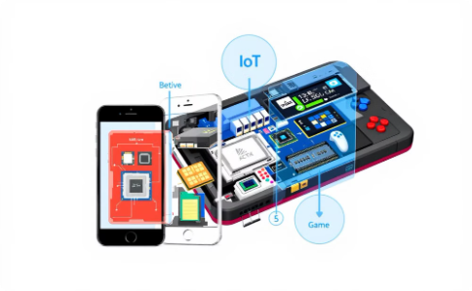
Aplicaciones de arquitecturas Multicore
Servidores y centros de datos
Computación de alto rendimiento
Dispositivos móviles y embebidos
Los procesadores multicore dominan el mercado de servidores, donde la capacidad de manejar múltiples conexiones y tareas simultáneas es crucial. Servidores con 32-128 núcleos son comunes, proporcionando la potencia necesaria para aplicaciones web, bases de datos y virtualización. La arquitectura multicore permite consolidar múltiples servicios en menos máquinas físicas, reduciendo costos operativos.
Los supercomputadores combinan miles de procesadores multicore para simulaciones científicas complejas como predicción climática, diseño de fármacos y física de partículas. El paralelismo masivo permite dividir problemas extremadamente complejos en tareas más pequeñas que pueden resolverse simultáneamente, reduciendo drásticamente los tiempos de cálculo.
Los smartphones modernos incorporan procesadores hasta octa-core con arquitecturas heterogéneas para balancear rendimiento y autonomía. Los sistemas embebidos en automóviles, electrodomésticos inteligentes y dispositivos IoT utilizan diseños multicore para procesar sensores, comunicaciones y interfaces de usuario simultáneamente con bajo consumo.

Slide 24
Tendencias futuras
Scaling masivo de núcleos
1
La industria avanza hacia procesadores con cientos o miles de núcleos en un solo chip. Empresas como Ampere ya ofrecen CPUs con 128 núcleos, y se investigan arquitecturas que podrían escalar a miles de núcleos utilizando nuevas tecnologías de interconexión y jerarquías de memoria innovadoras.
2
Heterogeneidad especializada
Futuros procesadores incorporarán núcleos altamente especializados para tareas específicas: aceleradores de IA, procesadores de señal, unidades criptográficas y controladores de red integrados. Esta especialización permitirá mayor eficiencia energética y rendimiento en aplicaciones específicas.
Nuevos paradigmas de programación
3
Lenguajes y frameworks como Rust, Julia y WebAssembly están desarrollando modelos de concurrencia más seguros y eficientes. Se investigan también compiladores con autoparalelización avanzada que podrían transformar código secuencial en paralelo automáticamente.
4
Computación neuromórfica y cuántica
A largo plazo, tecnologías emergentes como chips neuromórficos (inspirados en el cerebro) y procesadores cuánticos podrían complementar o incluso reemplazar arquitecturas multicore tradicionales para ciertos tipos de problemas, abriendo nuevas fronteras en capacidad computacional.

Slide 25


